Slide 1
Подросток и социальные сети. Как не стать уязвимым.
МУ Центр «Стимул» 2017 г.

Slide 2
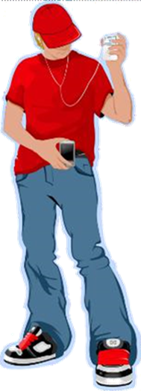
Особенности подросткового возраста
Перестройка организма
Расширение сферы социальных отношений
Ведущий вид деятельности – общение со сверстником
Переоценка ценностей
Стремление к самоутверждению
Ломка самооценки
Личностная нестабильность
Чувство взрослости, стремление к самостоятельности

Slide 3
Защитные механизмы по отношению к внешнему влиянию и манипуляциям недостаточно сформированы

Slide 4
Подростковые субкультуры
просоциальные
асоциальные
антисоциальные

Slide 5
Деструктивные группы (от лат. от лат. destructio — разрушение)
это группы, которые используют техники манипулирования для вербовки и удержания своих членов, имеют тенденцию или прямо осуществляют тотальный контроль мыслей, чувств и поведения своих приверженцев с целью удовлетворения интересов лидеров и самодовлеющей группы (обогащение, власть).

Slide 6
Психологические особенности деструктивных групп:
контроль сознания
секретность, неопределенность относительно деятельности;
наличие (порой скрытого) лидера;
эксплуатация: физическая, финансовая, психологическая;
тоталитарное мышление (есть мы и есть они), уникальность.

Slide 7
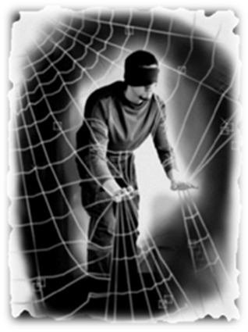
Пагубные последствия влияния деструктивной группы
Потерю свободной воли
и контроля над своей жизнью
Развитие зависимости
Потерю спонтанности
Неспособность образовать близкие дружественные отношения в социуме
Ухудшение физического состояния
Ухудшение психологического состояния

Slide 8
«ЭМО», «ГОТЫ», «Сатанисты», «Рейверы», «Толкиенисты», «Фрики»….

Slide 9
Более 3800 обращений за 2013 год
поступило в Роспотребнадзор
более 850 страниц
более 170 страниц
более 170 страниц
более 100 страниц

Slide 10
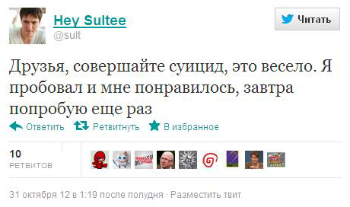

Slide 11
Какие маркеры в поведении ребенка должны нас насторожить?
Снижение интересов к деятельности которая раньше нравилась;
Неоправданно быстро появляющаяся усталость, раздражительность, перепады настроения;
Равнодушие к семейным контактам, своему здоровью, успешности в учебе, школьным и внешкольным мероприятиям;
Социальная изоляция и сложности во взаимоотношениях;
Вялость, хроническая усталость, постоянная скука;
Сложности концентрации внимания;
Значительные изменения сна и аппетита;
«Выпадение» из реального времени;

Slide 12
Депрессивность;
Постоянные общение в режиме on-line;
Изменение имени в социальных сетях;
Отрицание, часто аффективное, компьютерной зависимости;
Увлечение рисованием одних и тех же персонажей, символов (например: Бабочки, лисы, киты )
Рисование своего портрета в новой манере;
Поглощенность темой смерти;
Просмотр и обсуждение депрессивных, деструктивных картинок, фотографий, видеороликов, фильмов;
Нанесение телесных повреждений на открытых частях тела;
Деструктивное (разрушительное, отклоняющееся поведение)

Slide 13
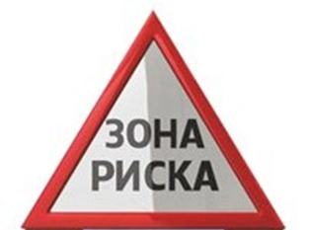
«Зона риска» !!!
Наличие сложной семейной ситуации;
Серьезные проблемы в учебе;
Повышенная чувствительность к неудачам или неадекватная реакция на похвалы и награды;
Отсутствие друзей, непринятие подростка сверстниками;
Отсутствие устойчивых интересов, хобби;
Чувство неполноценности;
Наличие недостатков физического развития, заболевания;
Склонность к депрессиям;
Острое переживание несчастной любови;
Употребление алкоголя, ПАВ;
Тяжелая утрата; а так же имеющие семейную историю суицида
Совершение уголовно наказуемого поступка;
Жертвы уголовного преступления (в т.ч. насилия);

Slide 14
Проблемная ситуация

Slide 15
Алгоритм работы:
Необходимо
Нельзя
Вести аккуратный позитивный диалог
Связаться с родителями
Подключить специалистов
Выявить трудности возникшие у подростка
Организовать психолого – педагогическую помощь и поддержку
Паниковать
Обвинять подростка в произошедшем
Выставлять его на «всеобщее обозрение»
Никакого шпионажа и агрессии по отношению к подростку

Slide 16
Психолого-педагогическое воздействие
Развитие личностных ресурсов;
Формирование стрессоустойчивых установок;
Развитие позитивно-когнитивных оценок;
Развитие навыков «быть успешным»;
Формирование способности сделать позитивный альтернативный выбор в трудной жизненной ситуации.
Воспитание у подростков позитивного взгляда на все аспекты жизни
Вовлечение подростков в полезные виды деятельности

